Slide 1

Banco de Dados II
Prof. Luiz Barreto
  <luiz.barreto88@gmail.com>
2º Semestre – TADS

Slide 2
Agenda – Semana 13, 14 e 15
Controle de concorrência.
Recuperação de Falhas e Segurança e integridade de dados.
Exemplos e Exercícios relativo a transações e controle de concorrência.

Slide 3
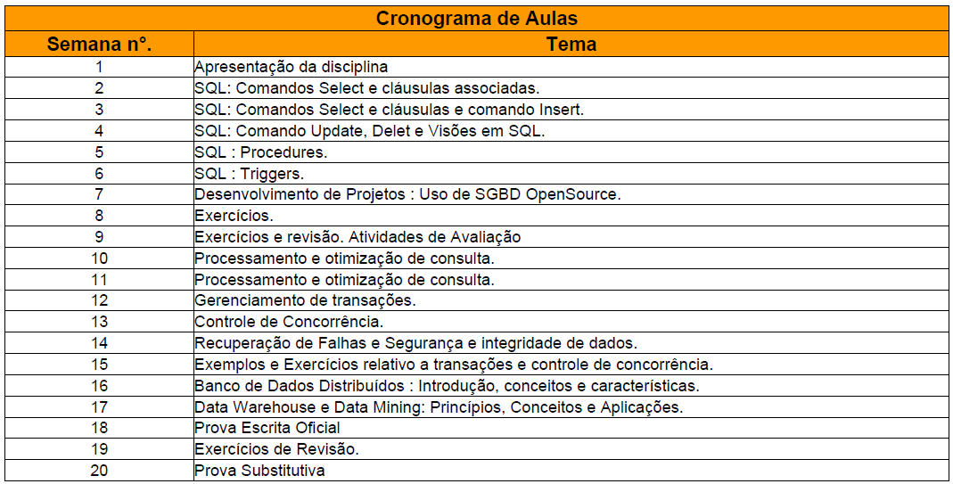
Cronograma de aulas

Slide 4
Resumo – Semana 12
Gerenciamento de transações.

Slide 5
Sequências
  Integridade: a linguagem Sequel o System R inclui comandos para verificação de restrições de integridade complexas. O padrão ANSI(86) limitou estas restrições. Porém, novos padrões tipo SQL-99 incorporam várias formas de expressar restrições de integridade (Assertivas e Triggers).
  Controle de Transação: algumas implementações de SQL permitem fazer tratamento de controle de concorrência e tolerância à falhas (locks explícitos, commit, rollback).

Slide 6
Sequências
  Crie uma sequência para gerar automaticamente números de livro.
  create sequence num_livro
  start with 200
  increment by 10;
  insert into livro
  values( num_livro.nextval, ‘Memorial do convento’,
  ‘José Saramago’, 2000);
  select num_livro.currval from dual;
Sequência é um contador autônomo que pode ser usado para gerar chaves primárias
<seq>.currval dá o valor corrente
<seq>.nextval dá o valor seguinte
Garante-se que dois pedidos nextval concorrentes dão valores diferentes

Slide 7
Sequências
  No MySQL, as sequências são trabalhadas com o operador AUTO_INCREMENT.
  Ex.:
CREATE TABLE animals (
id MEDIUMINT NOT NULL AUTO_INCREMENT PRIMARY KEY,
name CHAR(30) NOT NULL);
INSERT INTO animals (name) VALUES ('dog'),('cat'),('penguin');
SELECT * FROM animals;
Irá retornar:
+----+---------+
| id | name |
+----+---------+
| 1 | dog |
| 2 | cat |
| 3 | penguin |
+----+---------+

Slide 8
Exercícios
Fornecedor (id, nome, cidade),
Venda(id, idForn, idPeca, quantidade, data) e
Peca(id, Nome, descricao)
1) Crie duas conexões a base de dados.
2) Crie a tabela acima na conexão 1, colocando como auto-incremento as PKs.
3) Insira 10 fornecedores e 10 peças na conexão 1.
4) Faça uma seleção das tabelas na conexão 2. O que aconteceu?
5) Faça uma inserção nas tabelas na conexão 2. O que aconteceu?
6) Faça o commit na conexão 1 e refaça o passo 4 e 5. O que aconteceu?
7) Insira dados na tabela Venda na conexão 1. Insira dados na tabela Peça na conexão 2. Volte a conexão 1 e insira uma Venda para esta nova peça cadastrada na conexão 2. O que aconteceu?

Slide 9

  Disciplina de Banco de Dados II
  Prof. Luiz Barreto
  <luiz.barreto88@gmail.com>
  “A Vida é feita de conquistas, dia-a-dia, faça do seu sonho, a sua ousadia!”

